Slide 1
Usazené horniny
Vznikají na zemském povrchu usazováním (sedimentací) látek na dně moří, řek i souši.

Slide 2
Dělení hornin
Horniny
Vyvřeliny
/vulkanické/
hlubinné
výlevné
Usazené
/sedimenty/
úlomkovité
organogenní
chemické
Přeměněné
/metamorfované/

Slide 3
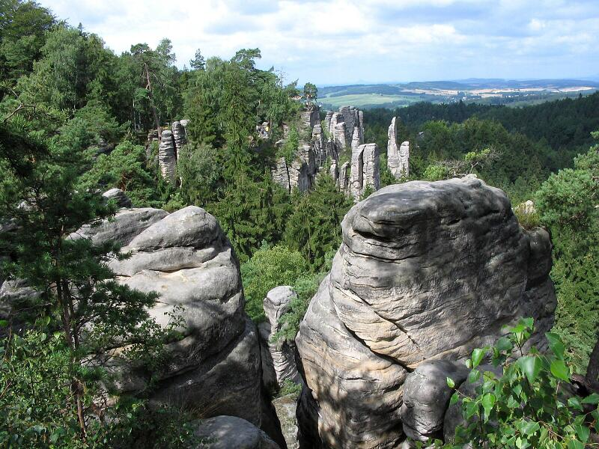
Usazené horniny

Slide 4
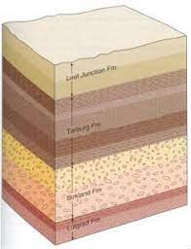
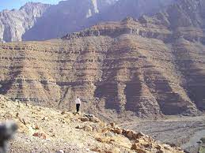
Vznik usazených hornin (sedimentů)
Z látek na dně moří a řek
Usazování probíhá ve vrstvách
mocnost vrstvy = tloušťka
Soubor vrstev = souvrství
každá výše položená vrstva je mladší než ta pod ní
nadloží
podloží

Slide 5
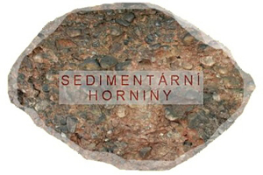
Usazené horniny - úlomkovité
tvoří se přenášením a usazováním úlomků rozrušených hornin a nerostů;
úlomky jsou z počátku sypké – ke zpevnění dochází stmelením (poutány tmelem z jílových částic)

Slide 6
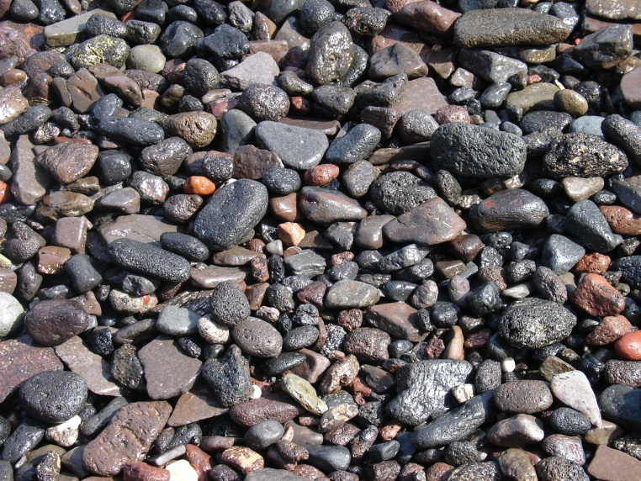
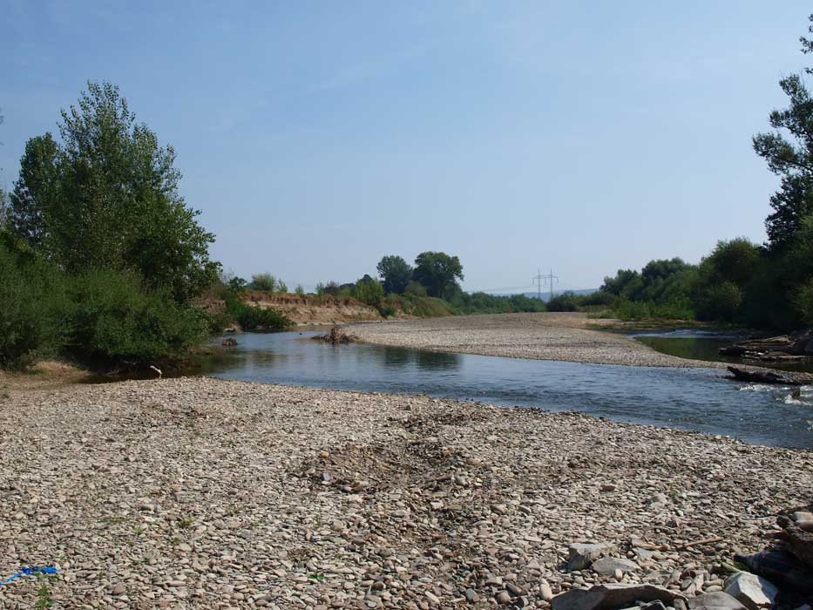
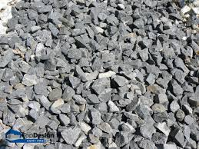
Štěrk
Je složen z větších zaoblených úlomků hornin a nerostů uložených v horních tocích, v moři poblíž břehu
Těžba: - říční nánosy
Užití: - výroba betonu

Slide 7
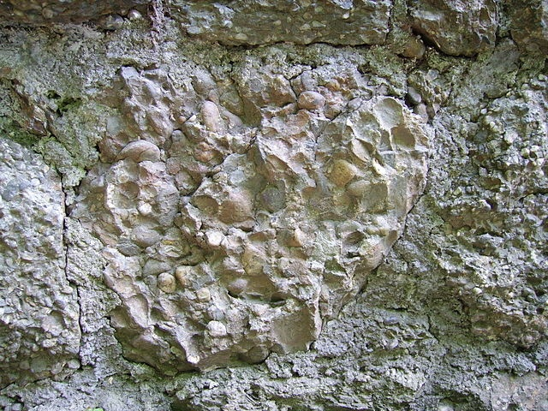
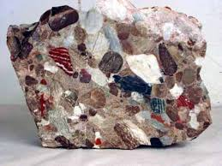
Slepenec
Vznikl zpevněním štěrku
Nejčastěji se vyskytují v náplavových oblastech řek,
výskyt ČR: střední Čechy
(Brdy), Česká křídová tabule,
Jeseníky
využití: drcené kamenivo
(štěrk)

Slide 8
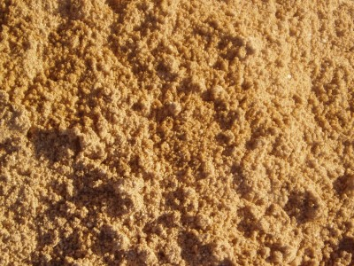
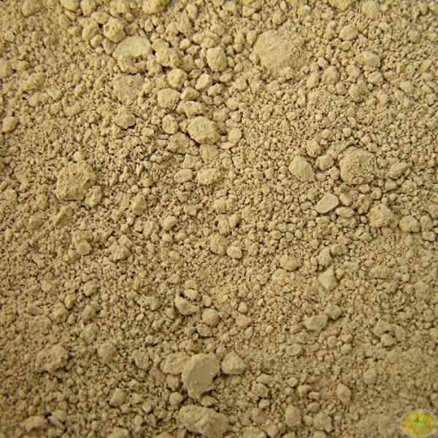
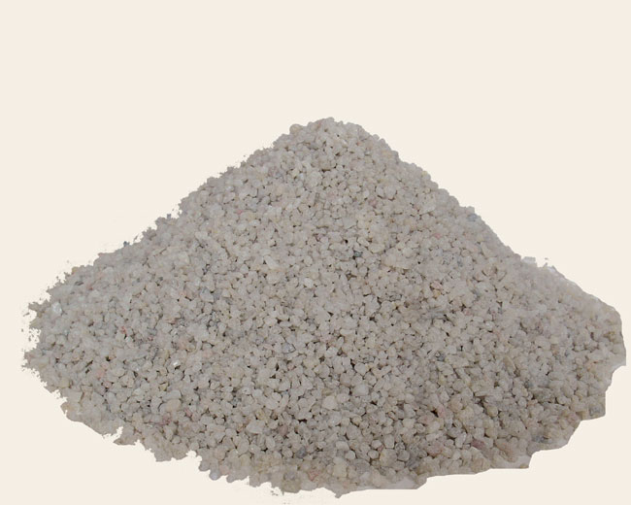
Písek
Složen z drobných zrnek křemene a šupin slíd
Nachází se ve vodě
Přenos: - vodou, větrem (pouštní oblasti)
Použití: - stavebnictví – příměs štěrku
- slévárenství – příměs jílu
- sklářství – čistý křemičitý písek

Slide 9
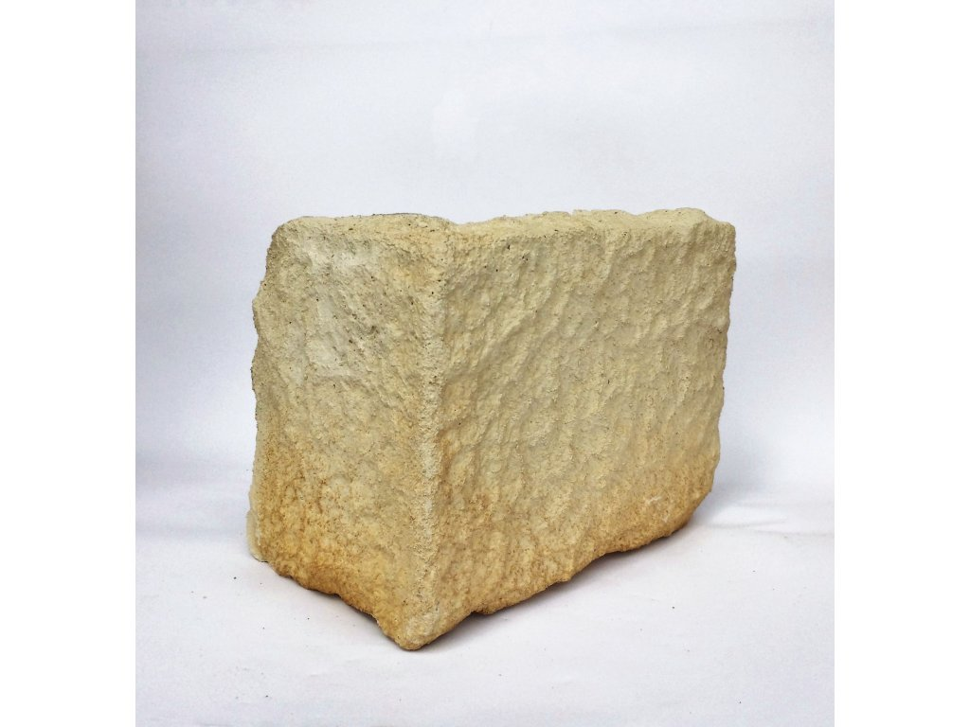
Pískovec
Vzniká stmelením písku, tvoří skalní útvary
Velmi různé barvy: od šedé přes žlutou až k červené, někdy může být i vícebarevný;
Snadno se drolí a zvětrává;
využití: hojně se využívá ve
stavebnictví, sochařství
a ke kamenickým účelům.
V ČR tvoří větší celky, kterým se říká?
Skalní města

Slide 10
Pískovec
Prachovské skály
Pravčická brána

Slide 11
Další zástupci:
Křemenec – křemenná zrna (např. Hřebeny jižně od Prahy)
Arkóza – křemenná a živcová zrna (černouhelné pánve)
Droba – živcová zrna (např. Brdská vrchovina)

Slide 12
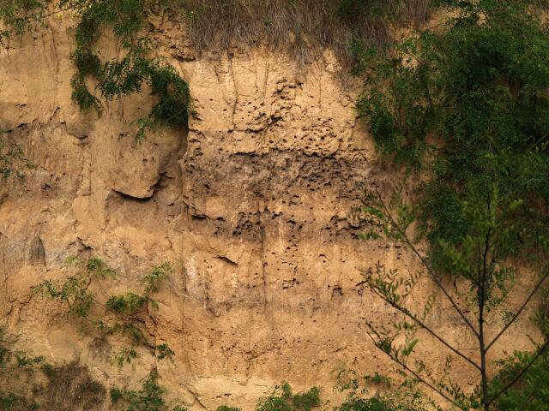
Jemnozrnné úlomkovité a jílovité usazeniny
Spraše
Částice křemene, živců, jílů, slíd, kaolinitu
Světlá hornina – okrová barva
Navátá větrem
Význam: - vznikají na nich úrodné
půdy (černozem)
Výskyt: - jižní Morava

Slide 13
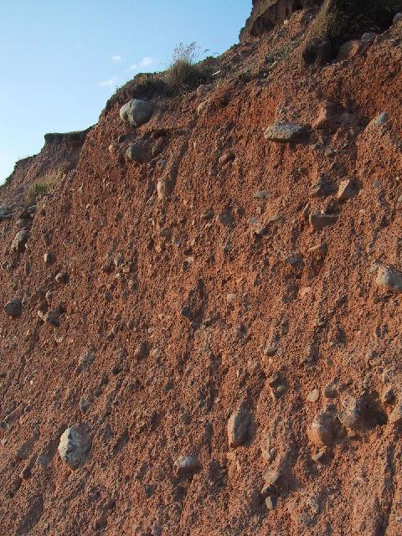
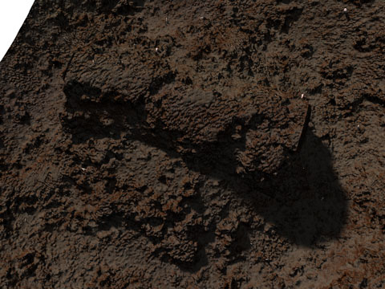
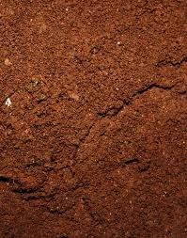
Hlíny
Obsahují částice jílových nerostů, křemene
Vznik: - hlavně z podložních hornin, nebývají přemísteny
Význam: - součást půdy
- keramické a cihlářské hlíny

Slide 14
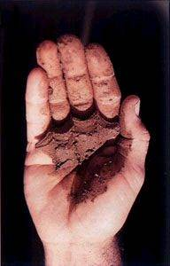
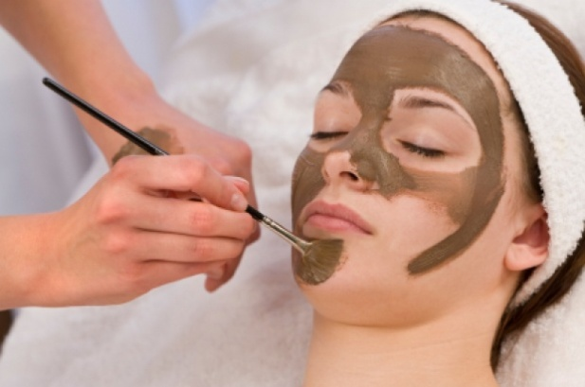
Jíly
Vznikají ukládáním nejjemnějších částic hlavně jílových nerostů na dně moří jezer i řek
Suchý – sypký
Spojí s vodou – plastická hmota
Výskyt: jižní Čechy a Morava
Význam: - cihlářská a keramická surovina
- čistící přípravky na pleť

Slide 15
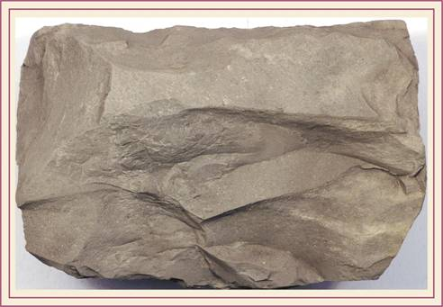
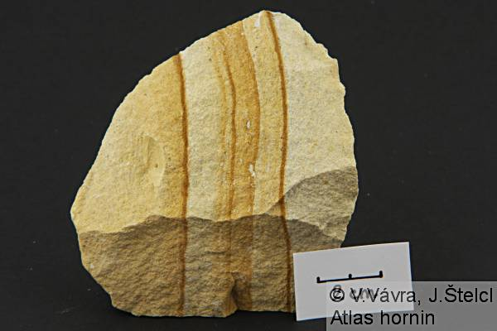
Jílovce
Vznikají zpevněním jílů
Výskyt: - Česká tabule
Slínovce: - jílovce s vápnitou příměsí
- zpevněná, šedá hornina mořského původu

Slide 16
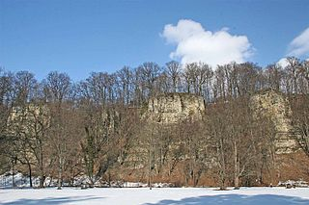
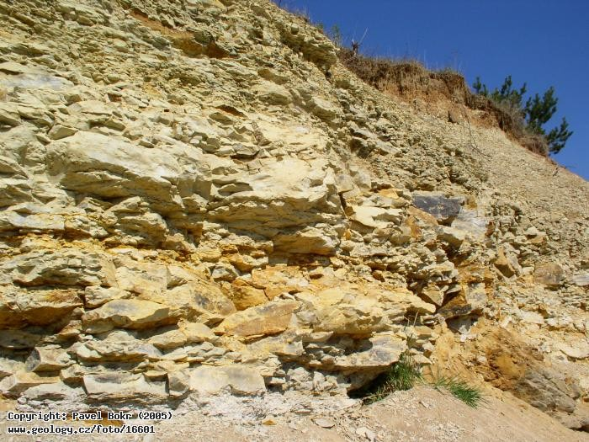
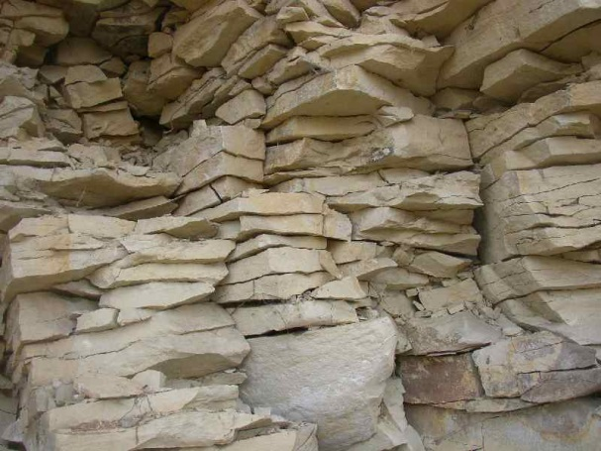
Opuky
Má bělavou až pískově žlutošedou barvu.
Jílovce, které se odlučují podle vrstev
využití: stavební kámen, sochařství

Slide 17
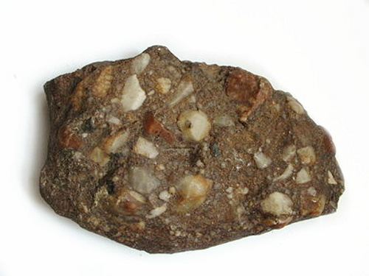
Organogenní usazeniny
Vznikají usazováním těl rostlin a živočichů, jejich koster a schránek na dně moří, jezer

Slide 18
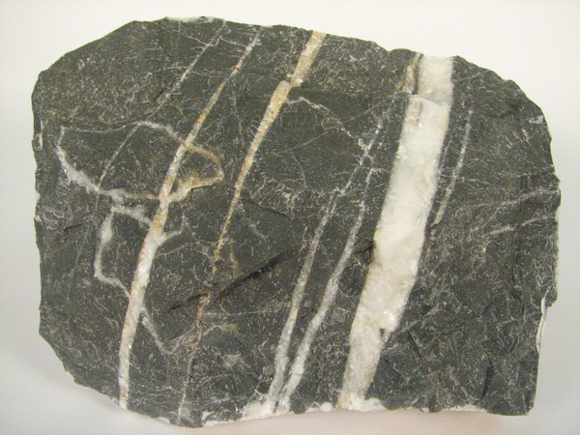
Vápenec
Vznikl nahromaděním vápenatých
schránek živočichů (korálnatci, měkkýši)
nejčastěji světle šedé až tmavě šedé zbarvení
Hlavní složka - kalcit
Tvoří vápencové krasy - pohoří
Výskyt: Český kras, Moravský kras, Prostějov.
Využití:
cukrovary - vyžadují vysoce čistý vápenec (obsah CaCO₃ minimálně 94%)
hutní výroba (vápenec s velmi malým obsahem hořčíku a fosforu)
výroba vápna

Slide 19
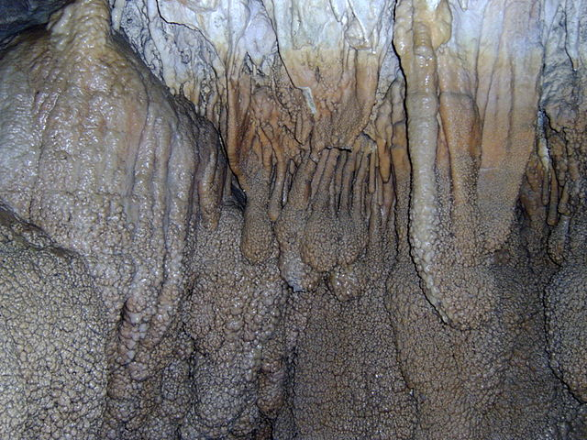
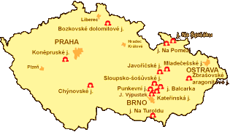
Vápenec
Vznik krasových útvarů
Správa jeskyní v ČR
Ukaž na mapě, kde leží nejbližší jeskyně.

Slide 20
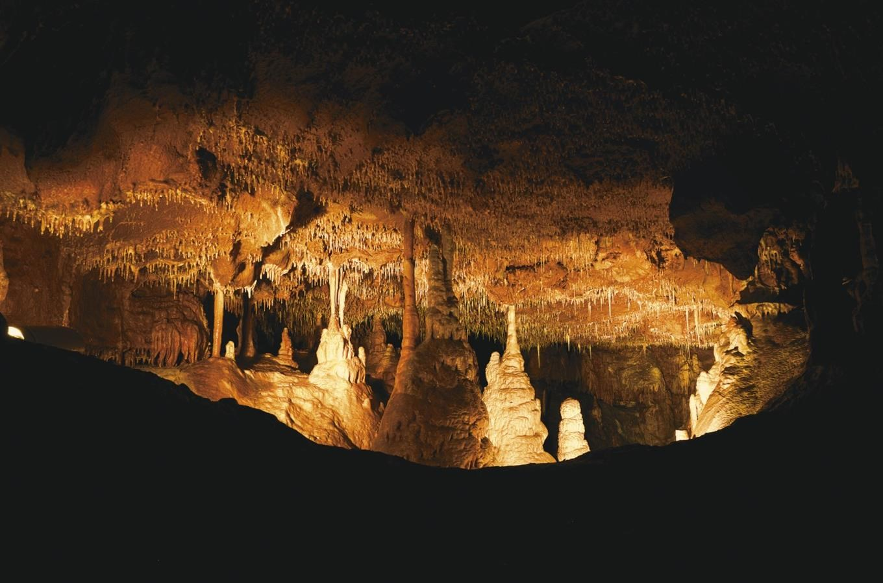
Krasové jeskyně

Slide 21
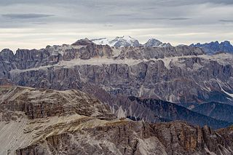
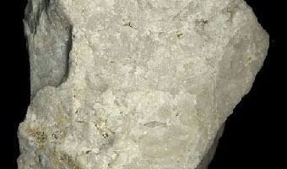
Dolomit
Hojný minerál podobný vápenci;
Tvoří horninu dolomit;
Výskyt: Česko – Příbram,
Využití: speciální druhy cementu ve stavebnictví, hnojivo, ohnivzdorné materiály
Dolomity leží v:
Rakousku
Itálii
Německu

Slide 22
Hořlavé usazené horniny

Slide 23
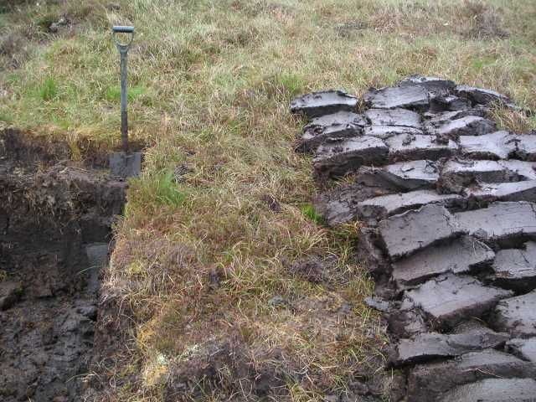
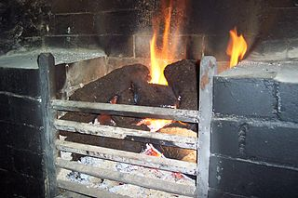
Rašelina
Částečně rozložený rostlinný materiál
Měkká a snadno se stlačuje
Výskyt: Šumava, Slavkovský les, Krkonoše

Slide 24
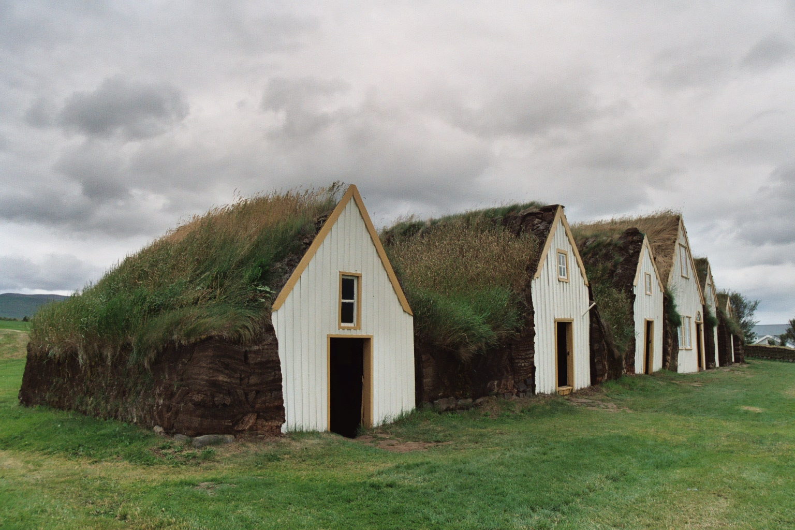
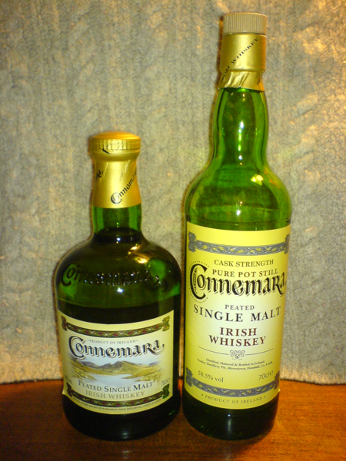
Využití rašeliny
Využití: Palivo, izolace, lékařství a lázeňství, zahradnictví, přísada k výrobě whisky

Slide 25
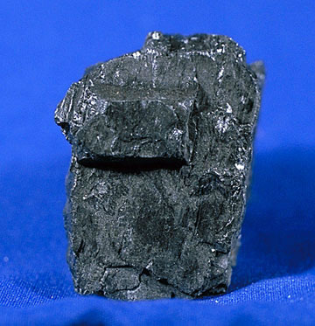
Uhlí
hořlavá usazenina;
obsahuje uhlík, vodík, dusík a síru;
Vzniklo z odumřelých rostlin a živočichů
za nepřístupu zvduchu
Hnědé uhlí – obsahuje asi 60% uhlíku
používá se k vytápění domácností nebo k výrobě tepla a elektřiny;
třetihorní stáří (jehličnaté stromy)
povrchová těžba
Těží se v ČR hnědé uhlí?
Ano, např. na Sokolovsku, Mostecku

Slide 26
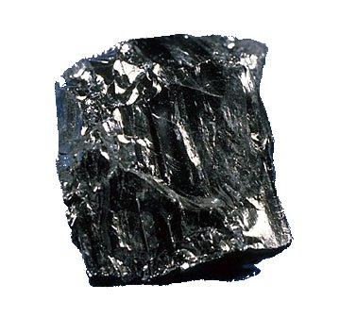
Uhlí
Černé uhlí – jeho barva je obvykle černá (90 % uhlíku)
hlubinná těžba;
prvohorního a druhohorního původu;
vzniká rozkladem a prouhelňováním vyhynulých stromových plavuní, které se propadly do bažin
Ostravsko-karvinská pánev a Kladensko
Antracit – jde o nejkvalitnější uhlí,
používá se na vytápění a k výrobě chemikálií.

Slide 27
Ropa

Slide 28
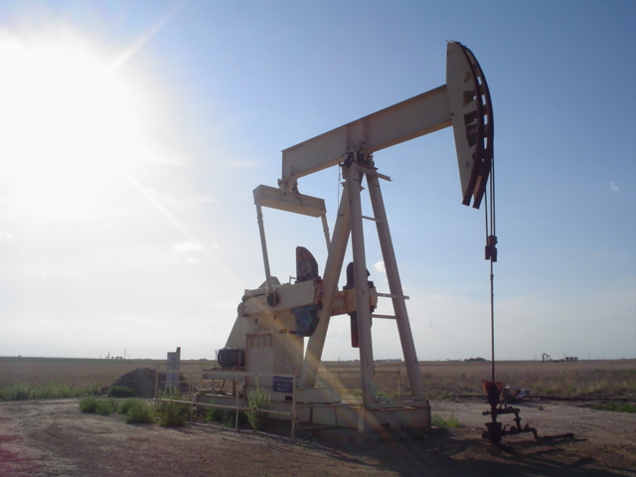
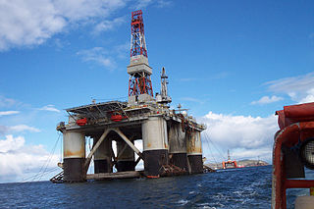
Ropa

Slide 29
Organogenní usazeniny
Ropa (též (surová) nafta, zemní olej, černé zlato) je hnědá až černá hořlavá kapalina tvořená směsí uhlovodíků, především alkanů.
tmavá mastná kapalina s menší hustotou než voda;
pravděpodobně vznikla rozkladem zbytků pravěkých rostlin a živočichů;
nachází se ve svrchních vrstvách zemské kůry – nejčastěji v oblasti kontinentálních šelfů. Je základní surovinou petrochemického průmyslu;
naleziště ropy jsou pod nepropustnými vrstvami, v hloubkách až 8 km pod zemským povrchem;
Doprava: ropovody z Itálie nebo Ruska do ČR
vyskytuje se společně se zemním plynem.

Slide 30
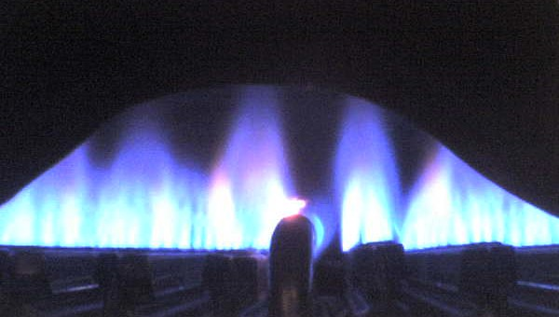
Zemní plyn
je přírodní hořlavý plyn využívaný jako významné plynné fosilní palivo;
hlavní složkou je methan (obvykle přes 90 %) a ethan (1–6 %);
nachází se v podzemí buď samostatně, společně s ropou nebo černým uhlím;
používá se také jako zdroj vodíku při výrobě dusíkatých hnojiv;
methan a ethan jsou bez
zápachu - přidávají se do něj
zapáchající plyny – bezpečnost;
ekologické palivo.

Slide 31
Chemické usazené horniny
Vznikají chemickým vylučováním a srážením látek rozpuštěných ve vodě.

Slide 32
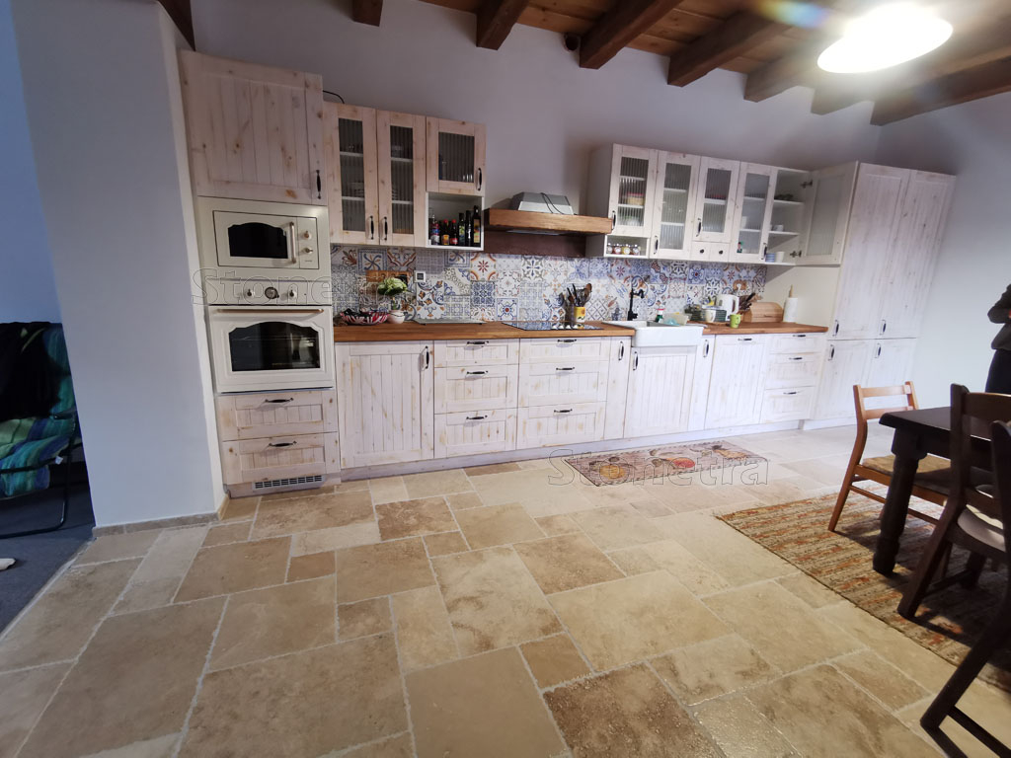
Travertin
Světle šedá až nažloutlá pórovitá hornina složením připomínající vápenec
Tvoří se z vody obsahující oxid uhličitý
Používá se jako dekorační nebo obkladový kámen

Slide 33
Travertin
Vyskytuje se ve vápencových oblastech

